Slide 1
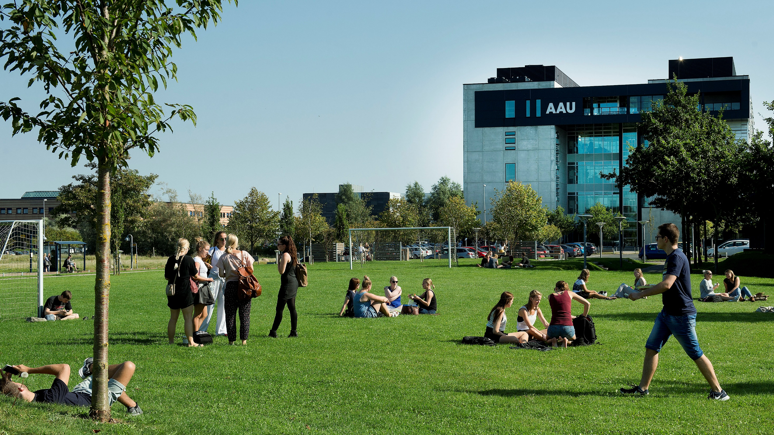
Algorithms, Correctness, and Efficiency Algorithms and Data Structures, ALG, F23, Lecture 01
Johannes Bjerva
😴Morgenquiz😴 tinyurl.com/alg-f01-morgen

Slide 2
Outline
Motivation
Terminologi: Input, Output, Problemformulering
Pseudokode
Effektivitet og ”Order of Growth”
Korrekthed i Algoritmer
Case: Algoritmer på Fredagsbaren

Slide 3
Læringsmål
VIDEN
matematiske grundbegreber såsom rekursion, induktion, konkret og abstrakt kompleksitet
FÆRDIGHEDER
bestemme abstrakt kompleksitet for konkrete funktioner
gennemføre kompleksitets- og korrekthedsanalyse på simple algoritmer, herunder rekursive algoritmer
KOMPETENCER
Den studerende skal, stillet overfor en ikke-standard programmeringsopgave kunne
analysere de udviklede algoritmer

Slide 4
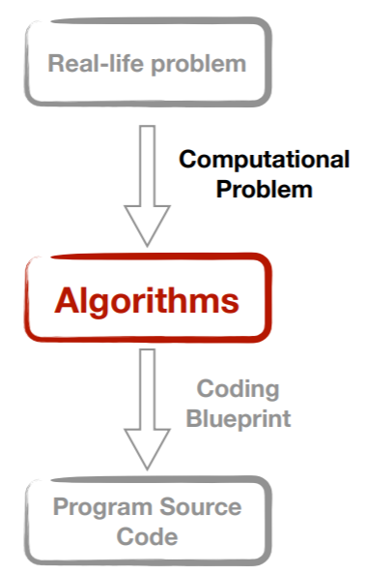
Problemløsning med Algoritmer
Kurset dækker
Analyse
Specificering
Korrekthed
Effektivitet (f.eks. for sammenligning af algoritmer)
Design
Computational Thinking
Algoritmiske mønstre
Datastrukturer
Fokus her på SW-CPH:
Koblingen mellem Teori og Praksis!

Slide 5
Hvad er en algoritme?
Uformelt, er en algoritme en veldefineret prosedyre for at løse et spesifikt problem.
Sekvens af beregninger (computational steps), der omformer en input til en output
”A set of rules that precisely defines a sequence of operations”
Sortering af en usorteret liste
Søgning efter et tal i en liste
Et værktøj for at løse veldefinerede computational problems
Problemformuleringen repræsenterer forholdet mellem input og output

Slide 6
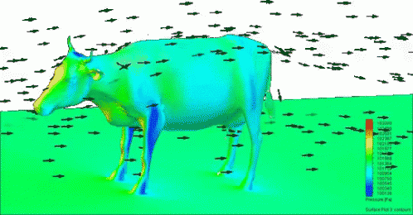
Hvorfor studere algoritmer?
Brugt i alle aspekter af software og næsten alle videnskaber
Fysikk
N-body simulation, particle collision simulation, aerodynamikk
Internet
Søgning (e.g. PageRank), fildelning
Machine Learning og Artificial Intelligence
NLP (Natural Language Processing), f.eks ChatGPT, Google Translate
Multimedia
MP3, JPG, Compression, etc.
Biologi
Protein folding, human genome project

Slide 7
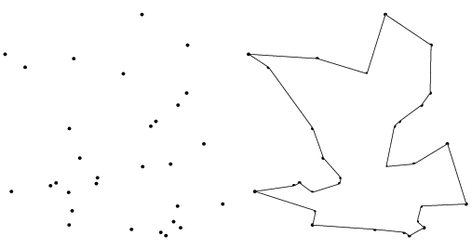
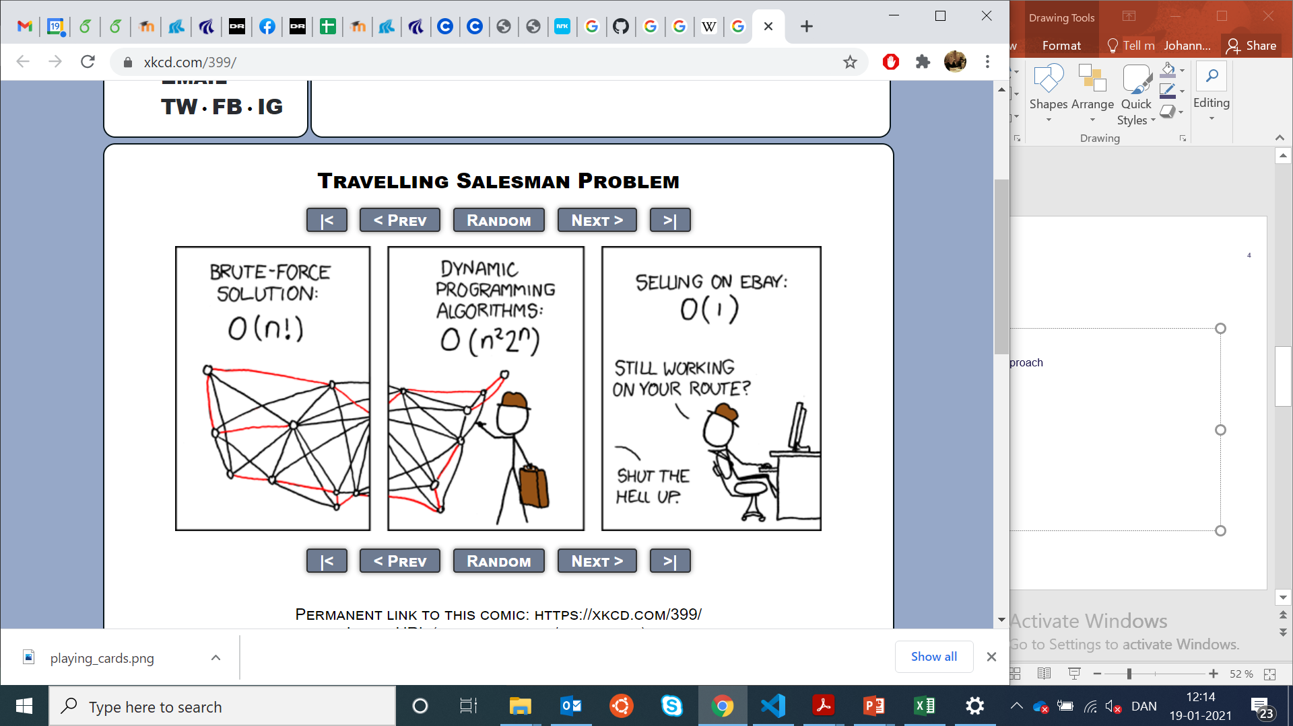
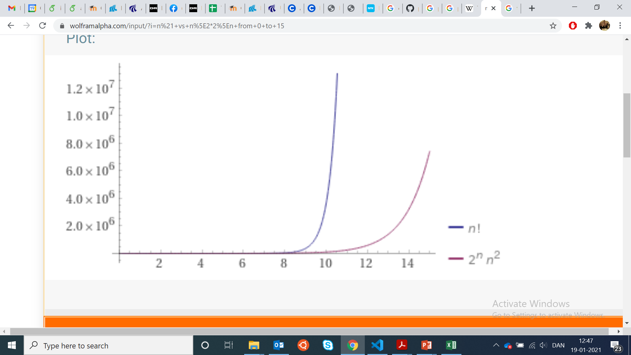
Hvorfor studere algoritmer?
Gør det muligt at løse ‘umulige’ problemer
Enorme forskelle mellem en simpel ‘brute-force’ løsning, og en god løsning
Travelling Salesperson Problem

Slide 8
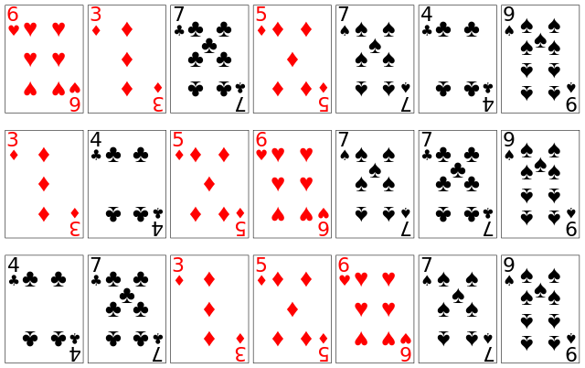
Typiske Algoritmiske Problemer - Sortering
The sorting problem:
Input: A sequence of n numbers ⟨a₁, a₂,…, a_{n}⟩
Output: A permutation (reordering) ⟨a’₁, a’₂,…, a’_{n}⟩ of the input, such that a’₁ ≤ a’₂ ≤ ⋯ ≤ a’_{n}
Example instance:
Input sequence ⟨31, 41, 59, 26, 41, 58⟩
Output sequence: ⟨26, 31, 41, 41, 58, 59⟩
Er det vigtigt med ≤? Hvad sker der hvis vi skriver <?
Problemformuleringen
repræsenterer forholdet mellem input og output
er specifik (og ikke tvetydig)

Slide 9
Typiske Algoritmiske Problemer - Søgning
The element search problem:
Input: A sequence of n numbers ⟨a₁, a₂,…, a_{n}⟩, and a number a
Output: An index 1 ≤ i ≤ n, such that a=a_{i} iff there exists such an element, otherwise 0
Example instance:
Input: ⟨31, 41, 59, 26, 41, 58⟩, 41
Output: 2
Indeksering…
Det ”matematiske” indhold i CLRS bruger 1-initialt, og det ”datalogiske” bruger 0-initialt
Problemformuleringen
repræsenterer forholdet mellem input og output
er specifik (og ikke tvetydig)

Slide 10
Instances
The sorting problem:
Input: A sequence of n numbers ⟨a₁, a₂,…, a_{n}⟩
Output: A permutation (reordering) ⟨a’₁, a’₂,…, a’_{n}⟩ of the input, such that a’₁ ≤ a’₂ ≤ ⋯ ≤ a’_{n}
Example instance:
Input sequence ⟨ 31, 41, 59, 26, 41, 58 ⟩
Output sequence: ⟨ 26, 31, 41, 41, 58, 59 ⟩
Definition: An instance of a problem consists of the input (satisfying whatever constraints are imposed in the problem statement) needed to compute a solution to the problem.

Slide 11
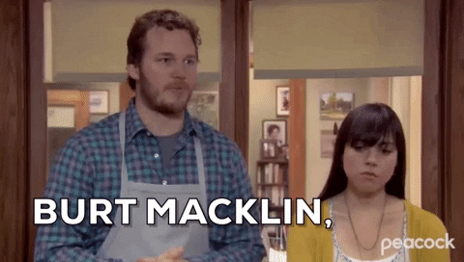
Dagens funktion for case-gruppedannelse:
gr.nummer = fødselsmåned MOD 6
f.eks. Maj = 5: 5 MOD 6 = 5
Marts = 3: 3 MOD 6 = 3
September = 9: MOD 6 = 3

Slide 12
Case Time: Algoritmer på Fredagsbaren
Random case-grupper per forelæsning
Vidensdeling på tværs af grupper
Ca. 15 minutter + 10 minutter pause
Svar via Google Forms
Ett svar per gruppe
Husk: Pause til 09:33
tinyurl.com/alg-f01-case1

Slide 13
Recap

Slide 14
Fra Problemer til Algoritmer
Et problem kan løses på mange måder, og derfor findes der mange korrekte algoritmer for at løse ethvert problem
Hvilken algoritme der er bedst afhænger af:
Input størrelse
Input-konfigurering
Datastrukturer
Hardware og arkitektur
Algoritmens design
En ukorrekt algoritme returnerer, f.eks. et forkert svar.
Definition: En algoritme er korrekt hvis, for hver input, den korrekte output returneres. Vi kan sige at algoritmen løser det givne computational problem.

Slide 15
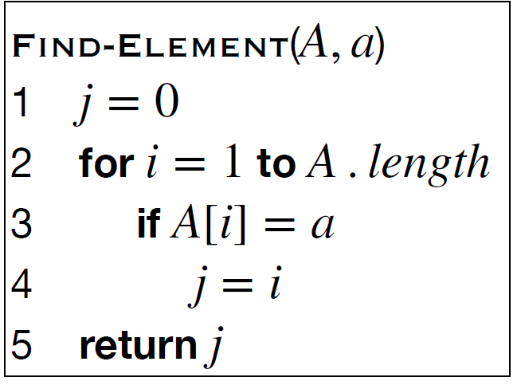
Beskrivelse af Algoritmer
Pseudokode, der kan ligne C, C++, Java, Python
Forklaret i CLRS (pp. 20-22)
Tydeligt og koncist hvad der menes
Vi tænker ikke på software-problem så som
Data-abstraktion
Modularitet
Fejlhåndtering
Testning
Vi vil kun beskrive hvordan en sekvens af operationer kan omforme en input til en output
Vigtigt at sætte sig godt ind i og øve sig på dette!

Slide 16
An Elementary Search Algorithm
Finding an element
Parameters:
A[1..n], an array representing a sequence of numbers
a, a number representing the number to find
The idea:
Go through an array element by element and compare the current element with a. If the two are equal, store the current index.
After iterating through the sequence, return j

Slide 17
An Elementary Search Algorithm
Find-Element(
A=
,
a=
)
i=1, i=2, i=3, …

Slide 18
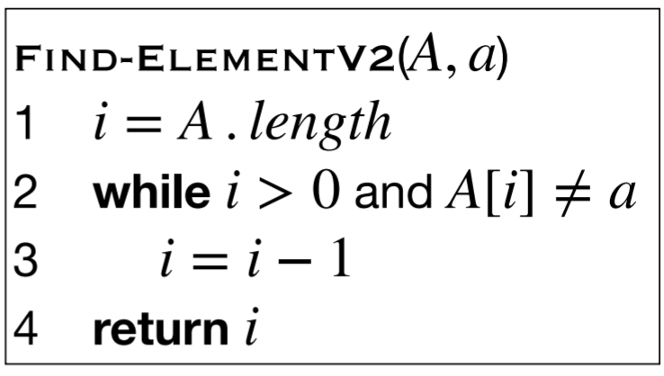
An Elementary Search Algorithm
Der findes mange forskellige mulige løsninger
Parameters:
A[1..n], an array representing a sequence of numbers
a, a number representing the number to find
Løser denne algoritme det samme problem?

Slide 19

Algoritmer og Effektivitet
Computere kan løse problemer hurtigt, men ikke uendeligt hurtigt. RAM er måske billigt, men ikke gratis.
Når man designer en algoritme, skal ressourcer bruges med omhu. Algoritmer der er effektive når det gælder tid og plads (RAM) er nødvendige.
Forskellige algoritmer for same problem kan ha meget forskellig effektivitet

Slide 20

Hvorfor Analysere Algoritmer?
Forudsige performance
Hvor lang tid kræver min algoritme?
Er det overhovedet muligt at løse problemet med min input-størrelse?
Sammenligne algoritmer
Hvilken algoritme er bedst i en specifik situation?
Give garantier
Algoritmen vil aldrig bruge mere tid end X
Praktisk tænkt: Undgå performance bugs ved runtime
Profit

Slide 21

Analyse af Effektivitet
At analysere hvor effektiv en algoritme er, handler om at forudsige hvilke ressourcer algoritmen kræver
Vi tænker oftest på computational time, altså hvor mange skridt en algoritme skal tage
Tiden en algoritme kræver, afhænger af input (forskellig størrelse på input, forskellige konfigurationer)
Tiden for en algoritme beskrives som en funktion af input-størrelsen

Slide 22
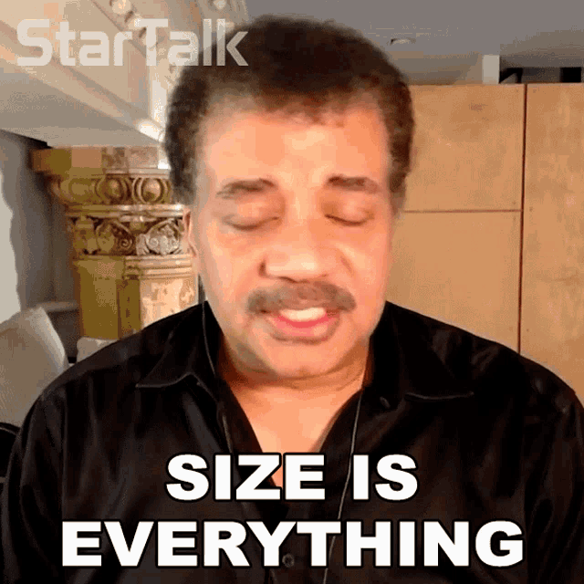
Input Størrelse
Antal elementer i input (f.eks. Array-størrelsen n)
Nogen ganger antal bits for at repræsentere input
Nogen gange mere end et tal (f.eks. Med grafer, der har knuder og kanter / nodes and edges)

Slide 23
Running Time / Køretid
Running time for en algoritme, givet en input, er antallet operationer, eller beregningsmæssige trin som kræves for at fuldføre algoritmen (computational steps)
Maskin-uafhængigt
Bogen tager udgangspunkt i en generisk random-access machine (pp 23-24)
For nu, antager vi at en konstant tid kræves per linje pseudokode
Forskellige linjer kan have forskellige konstanter

Slide 24
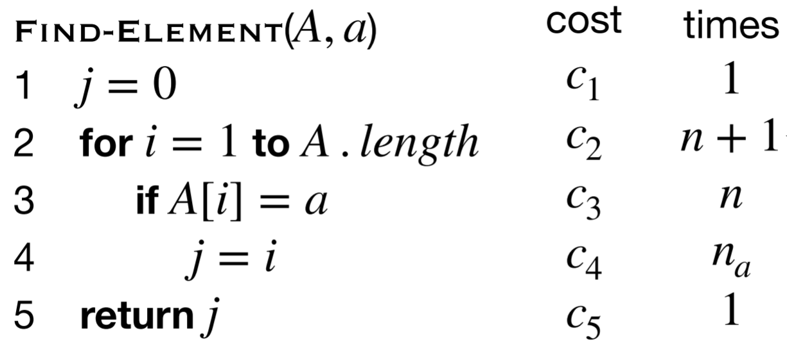
Running Time for Find-Element
Den totale running time, er summen af running time for hver statement i pseudokoden
Vi bruger n for antallet elementer i A, og n_{a} for antallet forekomster af a i A

Slide 25
Case Time: Element Search
Ca. 15 minutter + 10 minutter pause
Svar via Google Forms
Ett svar per gruppe
Husk: Pause til 10:28
tinyurl.com/alg-f01-case2

Slide 26
Recap

Slide 27
Running time kan variere med samme n
En lineær funktion af n
Har formen an + b
Vi har den eksakte running time for Find-Element
Best case forekommer når antallet forekomster af a er minimal, dvs., n_{a} = 0
Worst case forekommer når antallet forekomster af a er maximal, dvs., n_{a} = n

Slide 28

Worst case Analyse
Vi fokuserer på worst case analyse
Lengste køretid for hvilken som helst n
Garanti for at algoritmen aldrig vil tage lengre tid
For mange algoritmer er worst case næsten det samme som average case

Slide 29
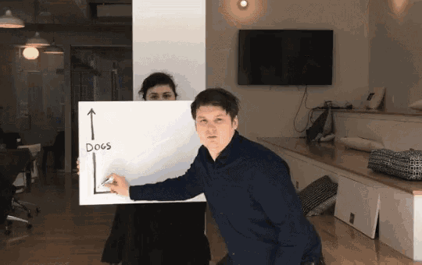
Order of Growth
Vi abstraherede allerede når vi kigget på T(n)
Vi ignorerer faktisk køretid (på en computer), gennem at bruge konstanter (c_i)
Vi udtrykker worst case køretid som en funktion an + b
Vi kan abstrahere endnu mere gennem at kun kigge på rate of growth (order of growth) af T(n)
Vi kigger kun på den inledende term (dvs. an), og ignorerer konstanter for store verdier af n
Find-Element har dermed en worst-case køretid af Θ(n)
I næste forelæsning vil vi diskutere forskellige notationer (O, o, Θ, osv.)

Slide 30
Dagens temaer
Formelle koncepter af
Algoritmer
Computational problems
Problemformuleringer
En algoritmes korrekthed
At bruge pseudokode for at beskrive algoritmer
Algoritmisk effektivitet
Input størrelse
”eksakt” køretid
Worst case running time
Rate of growth
Sværhedsgrad
Forelæsninger

Slide 31
Opgaveregning
Opgaven ligger på Moodle inden i er i grupperummet
Løsningerne lægges op ca. 24 timer senere
Undgå at kigge på løsningerne før du tror du har løst opgaven
Jeg og TA er tilgængelige frem til ca. kl. 11:45
(ChatGPT-slides?)

Slide 32
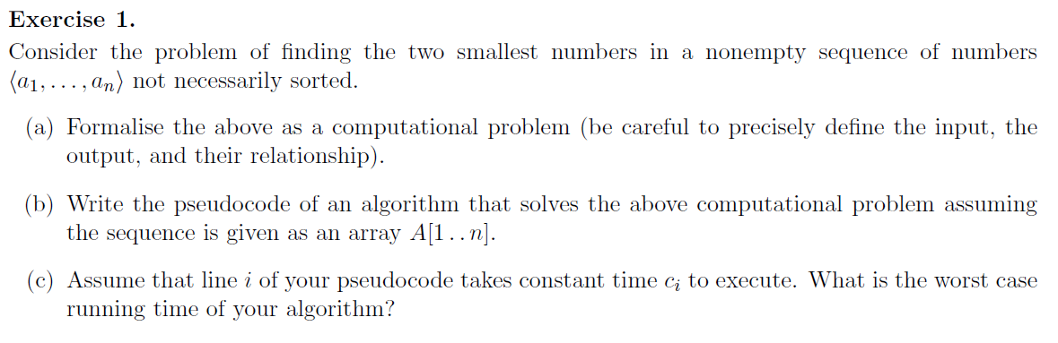
Dagens opgaver (1)

Slide 33
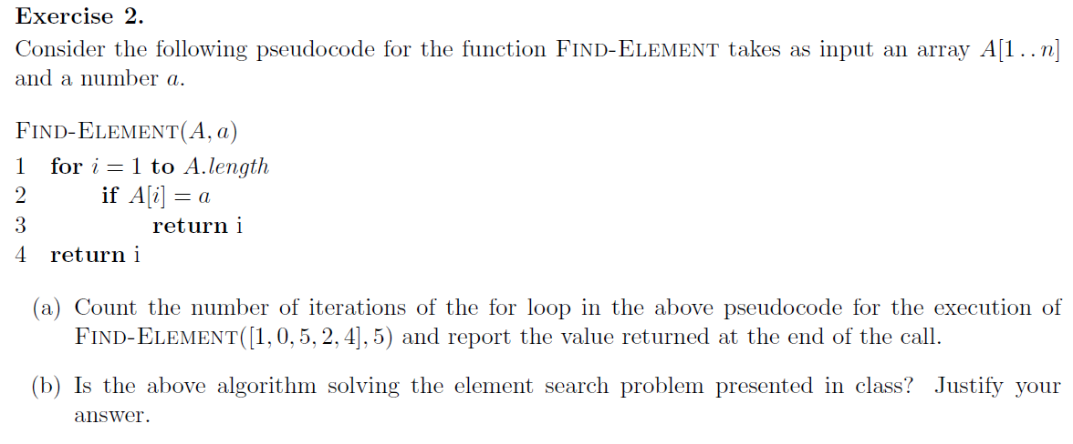
Dagens opgaver (2)

Slide 34
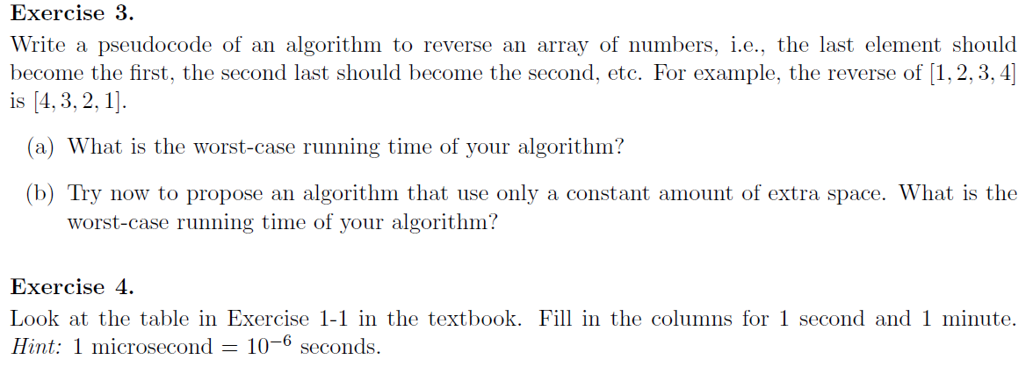
Dagens opgaver (3)
Exercise -> Problems

Slide 35
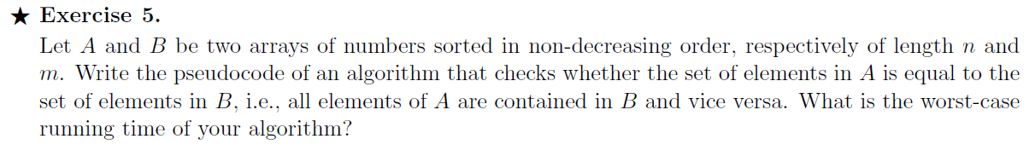
Dagens opgaver (4)

Slide 36
Evaluering
Hvad fungerede specielt dårligt / godt i dag?
tinyurl.com/alg-f01-eval

